Slide 1
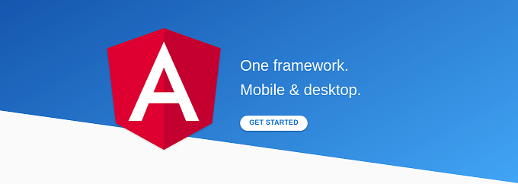
Tema 7
7.4 – Servicios – Parte 2

Slide 2
Implementar el módulo de clientes
Siguiendo con la aplicación de ejemplo ERP, vamos ahora a implementar la funcionalidad del módulo de clientes, para lo cual tendremos que crear un servicio de Angular.
En esta ocasión no usaremos la característica Lazy Load.
Queremos que al pulsar el menú "Clientes" se cargue la página que muestra el listado de clientes. A partir de ahí, el usuario puede pulsar sobre un cliente y ser dirigido a la página que muestra el detalle del mismo.

Slide 3
Implementar el módulo de clientes
Comenzamos creando una interfaz llamada Customer que represente la información necesaria de los clientes de la aplicación:
ng g i models/customer
Implementamos la interfaz. Notad que las observaciones son opcionales:
export interface Customer {
id: number;
nom: string;
dir: string;
obs?: string;
}

Slide 4
Implementar el módulo de clientes
Generamos un servicio que simule el acceso a un backend para la recuperación de los clientes:
ng g s services/customers --skipTests

Slide 5
Implementar el módulo de clientes
Implementamos el servicio. Creamos dos métodos, uno para devolver todos los clientes y otro para devolver un cliente a partir de su ID:
import { Injectable } from '@angular/core';
import { Customer } from '../models/customer';
@Injectable({ providedIn: 'root'})
export class CustomersService {
clientes: Customer[] = [
{id: 1, nom: 'Pep Garcia Lopez', dir: 'Plaça Espanya s/n', obs: 'Facturarle en cuatro vencimientos'},
{id: 2, nom: 'Carles Martinez Torres', dir: 'C/Del Pi 456', obs: 'Tiene un descuento adicional de un 4%'},
{id: 3, nom: 'Maria Gutierrez Sanz', dir: 'Passeig de Gràcia 923'},
{id: 4, nom: 'Luis Romero Cuadrado', dir: 'C/San Pau 344', obs: 'Siempre enviarle el material al almacén de Girona'}
];
constructor() { }
getClientes(): Customer[] { return this.clientes; }
getCliente(id: any): Customer {
return this.clientes.filter(cliente => cliente.id === parseInt(id, 10))[0];
}
}

Slide 6
Implementar el módulo de clientes
Ahora vamos a hacer que CustomerListComponent tenga acceso al servicio de recuperación de clientes, ya que de esta manera podremos mostrarlos en la página mediante *ngFor:
import { Component } from '@angular/core';
import { Customer } from 'src/app/models/customer';
import { CustomersService } from 'src/app/services/customers.service';
@Component({
selector: 'app-customer-list',
templateUrl: './customer-list.component.html',
styleUrls: ['./customer-list.component.css']
})
export class CustomerListComponent {
clientes: Customer[];
constructor(private servicioClientes: CustomersService) {
this.clientes = servicioClientes.getClientes();
}
}

Slide 7
Implementar el módulo de clientes
A continuación, vamos a añadir una nueva ruta en app-routing.module.ts para que sea posible que el usuario pulse sobre un cliente y sea dirigido a la ficha de detalle del mismo, es decir, a la plantilla de CustomerDataComponent:
const routes: Routes = [
{path: '', component: HomeComponent},
{path: 'ver-cliente/:id', component: CustomerDataComponent},
{path: 'clientes', component: CustomerListComponent},
{path: 'proveedores', component: SupplierListComponent},
{path: 'almacen', loadChildren: './storing/storing.module#StoringModule'},
{path: '**', component: NotFoundComponent}
];

Slide 8
Implementar el módulo de clientes
Ahora ya podemos implementar el HMTL para la plantilla de CustomerListComponent:
<div class="container">
<h1>Listado de clientes</h1>
<hr>
<table>
<tr><th>ID</th><th>Nombre</th><th>Dirección</th></tr>
<tr *ngFor="let cliente of clientes">
<td>{{cliente.id}}</td>
<td><a routerLink="../ver-cliente/{{cliente.id}}">{{cliente.nom}}</a></td>
<td>{{cliente.dir}}</td>
</tr>
</table>
</div>

Slide 9
Implementar el módulo de clientes
Seguidamente, en CustomerDataComponent necesitamos recoger el ID del cliente desde la URL y pasarlo como parámetro al servicio de clientes, de esta manera recuperamos al cliente en cuestión:
import { Component} from '@angular/core';
import { ActivatedRoute } from '@angular/router';
import { CustomersService } from 'src/app/services/customers.service';
import { Customer } from 'src/app/models/customer';
@Component({
selector: 'app-customer-data',
templateUrl: './customer-data.component.html',
styleUrls: ['./customer-data.component.css']
})
export class CustomerDataComponent {
id: any;
cliente: Customer;
constructor(private router: ActivatedRoute, private clientesService: CustomersService) {
this.id = router.snapshot.params.id;
console.log(this.id);
this.cliente = clientesService.getCliente(this.id);
}
}

Slide 10
Implementar el módulo de clientes
Ahora mostramos el detalle de cliente en la plantilla de CustomerDataComponent:
<h1>
Ficha del cliente {{id}}
</h1>
<h2>
ID: {{cliente.id}} <br>
Nombre: {{cliente.nom}} <br>
Direccion: {{cliente.dir}} <br>
Observaciones: {{cliente.obs}}
</h2>
<a routerLink="/clientes">Volver al listado</a>

Slide 11
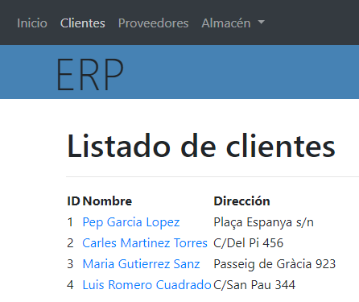
Comprobación
Pulsamos en el menú “Clientes” y vemos el listado:

Slide 12
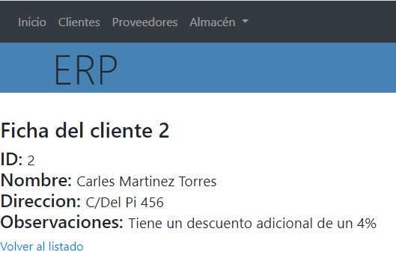
Comprobación
Seleccionamos el segundo cliente, por ejemplo y obtenemos el detalle del mismo:

Slide 13
Conclusiones
A nivel de implementación, notad que en esta ocasión no hemos utilizado el fichero de rutas hijas del módulo customer, sino que el encaminamiento lo hemos controlado desde el fichero de routing principal.
Es una manera alternativa de hacerlo, siempre y cuando no deseemos carga lazy.

Slide 14
Ejercicio
Se requiere implementar el módulo suppliers atendiendo a lo siguiente:
  La carga del módulo debe ser lazy.
  No se requiere que el menú “Proveedores” sea Dropdown, sino que al pulsarlo dirija al usuario al listado de proveedores.
  Al pulsar sobre uno de los proveedores debe aparecer la página que permite hacer un pedido.
  Se debe poder regresar al listado de proveedores.

